Slide 1
Tietopalvelutyö kirjastossa ja tiedonhakutaidot
YKN
Nina Granlund
5.11.2025

Slide 2
Tavoite
Aktivoida intoa toimia Kysy kirjastonhoitajalta –palvelussa.
Nostaa esiin tarve kouluttaa kirjastojen henkilökuntaa tiedonhaussa sekä perehdytyksessä että muutenkin.
Herättää ajatuksia!

Slide 3
Tietopalvelu
Tietopalvelu kuuluu kirjastolain mukaan yleisen kirjaston tehtäviin. Laki yleisistä kirjastoista 29.12.2016/1492 6§ Yleisen kirjaston tehtävänä on:
… 4) tarjota tietopalvelua, ohjausta ja tukea tiedon hankintaan ja käyttöön sekä monipuoliseen lukutaitoon;

Slide 4
Monikanavainen palvelu
Kirjasto palvelee paikan päällä, puhelimessa, verkossa (sähköposti, chat, verkkopalvelut).
Usein tietopalvelua on kätevämpää käyttää verkossa.

Slide 5
Kysy kirjastonhoitajalta -palvelu
Paikallinen palvelu, yhteinen palvelu: Kirjastot vastaavat asiakkaidensa kysymyksiin. Tukea saa muista kirjastoista sekä toimituksesta. Yhteinen alusta, tekniikan ongelmia ei kirjastolla, suurempi näkyvyys verkossa.
Kysyjiä on, palvelua tarvitaan. Koronan alussa vastausten määrä kasvoi paljon, tänä vuonna laskua huippuluvuista. Kysymysten määrä on paremmin hallittavissa.
Jos ei ole kirjaston vastaajia, ei ole Kysy kirjastonhoitajalta –palvelua.
Kirjastojen tulisi kuulua vastausrinkiin.

Slide 6
Vastaajakirjastot
Vastaajakirjastoja on valtakunnan laajuisesti.
MUTTA osa kirjastoista ei osallistu, vaikka kysyjät tavoittelevat heitä palvelun kautta. Palvelun toimintakertomukseen kirjataan kunnat, joista tulee enemmän kuin 20 kysymystä vuoden aikana. Näistä kunnista useampi ei toimi palvelussa. Suurimmat kysymysmäärät ovat yli 50 kysymystä vuodessa. Nämä asiakkaat tavoittelivat kirjastoaan palvelun kautta, mutta joutuivat tyytymään usein toimituksen laatimiin vastauksiin. Muutama kimppa ei ole lainkaan edustettuna.
Tällaisissa tapauksissa palvelu ei ole välttämättä yhtä hyvää kuin silloin, kun oma alue ja omien kirjastojen toimintatavat tunnetaan. Eikä myöskään lain pykälää noudateta.
Muutamia kuultuja perusteluja laimealle vastaamisinnolle:

Slide 7
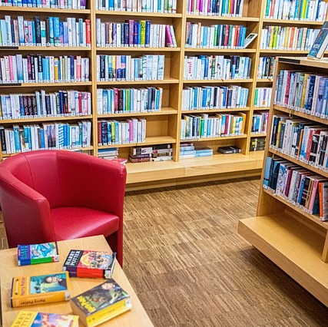
Kyllä meillä on tietopalvelua…
”Meillä tehdään aineistonäyttelyitä. Se on meidän tietopalveluamme.”
MUTTA Mitä tästä kuvasta puuttuu? Keneltä nyt siis kysyn?

Slide 8
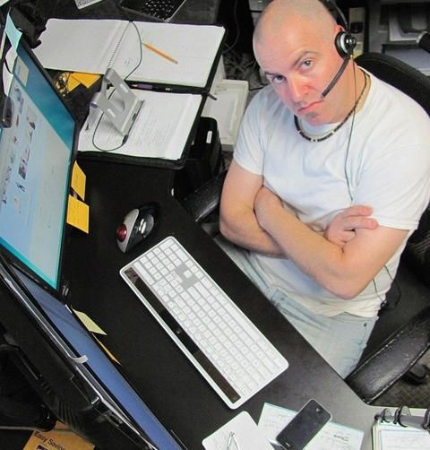
Kiire
EI MULLA OO AIKAA SUN KYSYMYKSIIN VASTAILLA!
Ei meillä ole aikaa tuommoiseen.
Voiko näin sanoa asiakkaalle, joka kääntyy kirjaston puoleen?
Entä tuo lain mainitsema tuki ja ohjaus?

Slide 9
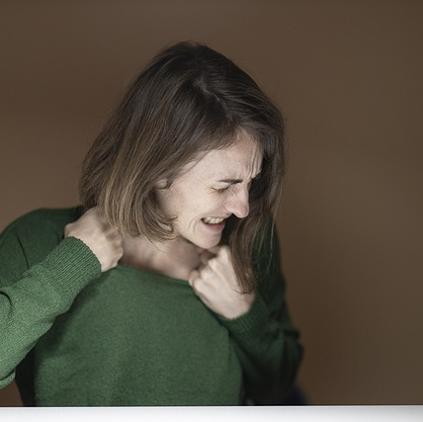
Osaaminen
Siellä on liian vaikeita kysymyksiä…
Kirjastoammattilaiset osaavat etsiä lähteitä. Jos eivät osaa, täytyisi tehdä jotain!

Slide 10
Tiedonhakutaidot
Koulutusta annetaan kirjastoalan koulutuksessa.
Kaikki työntekijät eivät ole saaneet koulutusta.
Uusien ilmiöiden koulutuksia on paljonkin, esim. tekoäly, mutta ovatko perustaidot hallussa?
Tarjotaanko uusille työntekijöille perehdytystä aiheesta tiedonhaku?
Jos ei tarjota, niin opastus pitäisi lisätä perehdytykseen.

Slide 11
Esimerkki 1 Kysymys
Kuuluuko ranskalaiseen tapakulttuuriin puhutella ensisijaisesti esimerkiksi kahdesta henkilöstä vanhempaa tai seurueen vanhinta? Kävin Ranskassa erään läheiseni kanssa ja huomasin tällaisen ilmiön.

Slide 12
Esimerkki 1 vastaus
Kysyin asiasta työkaveriltani, joka on syntyjään ranskalainen. Hän vastasi, ettei ilmiö ole hänelle tuttu eikä tällaista sääntöä noudateta Ranskassa ainakaan laajemmin. Mikäli aihe kiinnostaa ja haluat lukea siitä lisää, suosittelen etsimään Helmet Finnasta hakusanoilla "tapakulttuuri", "etiketti (tapakulttuuri)" ja "tavat".

Slide 13
Esimerkki 1
Lähde työkaveri?!
Hakuohje? Löytyisikö kirjallisuus aiheesta näin?

Slide 14
Esimerkki 2 kysymys
Missä on kuvattu Irina Milanin levyn Mitä tapahtuu takakansi? Näyttää Mannerheimintien alueelta vaiko Postitalon seudulta.

Slide 15
Esimerkki 2 vastaus
Näyttää siltä, että kuva on otettu korkeista rakennuksista Oodin ja rautatielaitureiden välissä tai ehkä jopa Oodista.

Slide 16
Esimerkki 2
Levy on julkaistu 1979!
milan-irina-lp-mitae-tapahtuu-kansi-vg-levy-ex-kaeytetty-lp.jpg (800×800)

Slide 17
Esimerkki 3 kysymys
Minkälainen kivennäisaine tai ravintoaine on aleksandronaatti?

Slide 18
Esimerkki 3 vastaus
Alendronaatti ja aleksandronaatti ovat molemmat bisfosfonaatteja, jotka hidastavat luuston hajoamista ja lisäävät luumassaa, mutta alendronaatti on vanhempi ja tutkitumpi lääke. Sitä käytetään osteoporoosin hoidossa vähentämään murtumia…(poistettu pitkä pätkä copy-pastesta)…ovat tehokkaita osteoporoosilääkkeitä, jotka toimivat samalla tavalla estämällä luukatoa. Alendronaatti on todennäköisesti yleisemmin tunnettu. Lähde: Google AI

Slide 19
Esimerkki 3
Kirjastonhoitaja = Google AI?!

Slide 20
Esimerkki 4
Voinko hakea xx.finna.fi:ssa kirjallisuutta niin, että löytäisin alun perin portugalin kielellä kirjoitettuja teoksia?

Slide 21
Esimerkki 4 vastaus
Valitettavasti näin ei pysty tietokannassa hakemaan…

Slide 22
Esimerkki 4
Kyllähän näin pystyy aineistoa hakemaan Finnoissa.

Slide 23
Lopuksi esimerkki vastaajakoulutukseen lisätystä tekstistä
Kirjoita asiallista kieltä. Palvelumme on kirjaston palvelu, ei somekanava, joten lauseet muotoillaan niin kuin asiatekstissä:
Älä aloita lauseita pienellä kirjaimella! Käytä pisteitä lauseiden lopussa. Laita pilkut paikoilleen.
Tarkista yhdyssanat. Jos olet epävarma, tarkista oikeinkirjoitus esim. Wordissa.

Slide 24
Kiitos!
Nina.granlund@hel.fi

